Slide 1
Gestion de stock & Gestion des accords
Etude de l’existant

Slide 2
Introduction
Notes:
Toute entreprise, quel que soit son activité, doit veiller à assurer une bonne gestion de son stock, ainsi qu’une efficacité dans la gestion des approvisionnements.
Pour ce faire, et pour accompagner son développement, il est absolument nécessaire de se doter d’un système d’information capable de gérer la totalité des opérations relatives aux processus d’approvisionnement et de gestion de stock.
Afin de faciliter mon intégration, et m’aider à mener à bien mes futures missions au sein du service « Achat et stock », mon stage d’intégration a porté sur l’étude du processus achat et l’ensemble des applications qui le gèrent.
Ce travail est donc une étude de l’existant, pour mettre l’accent sur les moyens actuellement mis en œuvre dans le processus des achats et gestion des accords au sein de l’ONCF, dans le but d’étudier les opportunités d’évolution vers un système plus complet, plus performent et qui intègre la totalité des opérations achat et gestion des accords.

Slide 3
Plan de la présentation
Le processus achat au sein de l’ONCF
Etude de l’existant SI Achat
Les scénarios d’évolution & recommandation
Conclusion

Slide 4
Processus Achat au sein de l’ONCF
Réglementation & loi en vigueur
Notes:
Vu que l’ONCF est un établissement public, son processus d’achat est soumis à plusieurs contraintes règlementaires et législatives, spécialement les conditions du cahier des clauses générales (CCG.0004) applicables aux marchés passés pour le compte de l’office national des chemins de fer dans ses deux sections :
CCGT : cahier des clauses générales applicables aux marchés de travaux et fournitures exécutés pour le compte de l’office national des chemins de fer.
CCGS : cahier des clauses générales applicables aux marchés de services portant sur les prestations d’études et de service passés pour le compte de l’office national des chemins de fer.

Slide 5
Processus Achat au sein de l’ONCF
CCGT : cahier des clauses générales applicables aux marchés de travaux et fournitures exécutés pour le compte de l’office national des chemins de fer.
CCGS : cahier des clauses générales applicables aux marchés de services portant sur les prestations d’études et de service passés pour le compte de l’office national des chemins de fer.

Slide 6
Processus Achat au sein de l’ONCF
Les établissements (Clients) expriment leurs besoins pour l’année suivante (A+1) en forme de prévisions, c’est équivalant à dire : « Pour l’année prochaine, nous aurons besoin de telle quantité de telle matière. »
Les demandes des utilisateurs sont regroupées et traitées au niveau central par le service de gestion, qui fournit à la direction des achats la liste des articles à acheter.
Au niveau de la direction des achats, les appels d’offre sont lancés puis les articles sont commandés chez le fournisseur qui a remporté l’appel d’offre.
Une fois la commande prête au niveau du fournisseur, celui-ci se charge de la livrer aux magasins généraux.
Enfin, les magasins généraux transmettent les articles au client qui l’a réclamée en échange d’une DM (Demande de matière).
Notes:
Les établissements (Clients) expriment leurs besoins pour l’année suivante (A+1) en forme de prévisions, c’est équivalant à dire : « Pour l’année prochaine, nous aurons besoin de telle quantité de telle matière. »
Les demandes des utilisateurs sont regroupées et traitées au niveau central par le service de gestion, qui fournit à la direction des achats la liste des articles à acheter.
Au niveau de la direction des achats, les appels d’offre sont lancés puis les articles sont commandés chez le fournisseur qui a remporté l’appel d’offre.
Une fois la commande prête au niveau du fournisseur, celui-ci se charge de la livrer aux magasins généraux.
Enfin, les magasins généraux transmettent la commande au client qui l’a réclamée en échange d’une DM (Demande de matière).

Slide 7
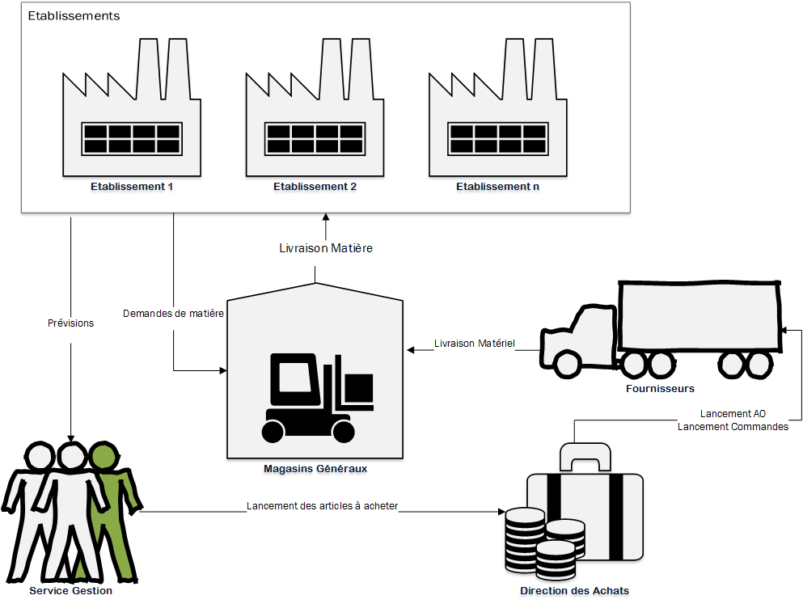

Slide 8
Processus Achat au sein de l’ONCF
Les parties prenantes
Notes:
Toute entreprise, quel que soit son activité, doit veiller à assurer une bonne gestion de son stock, ainsi qu’une efficacité dans la gestion des approvisionnements.
Pour ce faire, et pour accompagner son développement, il est absolument nécessaire de se doter d’un système d’information capable de gérer la totalité des opérations relatives aux processus d’approvisionnement et de gestion de stock.
Afin de faciliter mon intégration, et m’aider à mener à bien mes futures missions au sein du service « Achat et stock », mon stage d’intégration a porté sur l’étude du processus achat et l’ensemble des applications qui le gèrent.
Ce travail est donc une étude de l’existant, pour mettre l’accent sur les moyens actuellement mis en œuvre dans le processus des achats et gestion des accords au sein de l’ONCF, dans le but d’étudier les opportunités d’évolution vers un système plus complet, plus performent et qui intègre la totalité des opérations achat et gestion des accords.

Slide 9
Parties prenantes
Direction des achats
Pôle infrastructure et circulation (PIC)
Pôle maintenance et matériel (PMM)
Direction Ressources Humaines (Imprimerie)
Magasin Général (PIC)
Magasin Général (PMM)
Dépôt d’Oujda (PMM)
Dépôt de Meknès (PMM)
Autres (toutes Directions) pour consultation.

Slide 10
Etude de l’existant SIA

Slide 11
Composition du SI Achats
Gestion des achats, stock et approvisionnement
Gestion des accords
Portail des achats

Slide 12
Gestion des achats, stock et approvisionnement
Aperçu historique, Technologique, et fonctionnelle

Slide 13
Gestion de stock
Aperçu historique
Notes:
La gestion de stock est une application développée en interne avec une base de données non relationnelle, et son cycle de vie a atteint les 20 ans d’existence.
Elle sert à traiter le processus achat, depuis le lancement des prévisions jusqu’à la comptabilité, en passant par l’approvisionnement, les achats, la réception et la livraison du matériel aux établissements.

Slide 14
Aperçu Historique
Développée en interne
Base de donnée non relationnelle
Cycle de vie atteignant 20 ans d’existence
Notes:
La gestion de stock est une application développée en interne avec une base de données non relationnelle, et son cycle de vie a atteint les 20 ans d’existence.
Elle sert à traiter le processus achat, depuis le lancement des prévisions jusqu’à la comptabilité, en passant par l’approvisionnement, les achats, la réception et la livraison du matériel aux établissements.

Slide 15
Gestion de stock
Aperçu technologique

Slide 16
Aperçu technologique
Système d’exploitation : Unix AIX5L
Base de données : Oracle 10g
Protocole de connexion: TCP/IP
Langage de programmation (Code Source) : COBOL
Serveur d’application : JOnAs
Protocole de connexion: TCP/IP
Notes:
Du point de vue technique, l’application bénéficie des technologies suivantes:
Système d’exploitation : Unix AIX5L
C’est un système d’exploitation multitâches, multiutilisateurs, il fonctionne sur une machine BULL-ESCALA-PL860R qui est à base de processeur Power 5 d’IBM. (Wikipédia)
Base de données : Oracle 10g
Oracle Database est un système de gestion de base de données relationnel (SGBDR) qui depuis l'introduction du support du modèle objet dans sa version 8 peut être aussi qualifié de système de gestion de base de données relationnel-objet (SGBDRO). Fourni par Oracle Corporation. (Wikipédia)
COBOL est un langage de programmation de troisième génération créé en 1959. Son nom est l'acronyme de COmmon Business Oriented Language qui révèle sa vocation originelle : être un langage commun pour la programmation d'applications de gestion.
Le langage COBOL était de loin le langage le plus employé des années 1960 à 1980, et reste très utilisé dans des grandes entreprises, notamment dans les institutions financières qui disposent (et développent encore) de nombreux logiciels et applications en COBOL2. (Wikipédia)
Serveur d’application : JOnAs
JOnAS, qui signifie Java Open Application Server, est un serveur d'applications open source multiplateforme, et multi bases de données, permettant de bâtir des services applicatifs métier.
Il est développé au sein du consortium OW2, consortium dont les membres fondateurs sont l'INRIA, France Télécom et Bull. (Wikipédia)
Protocole de connexion: TCP/IP
Le sigle TCP/IP désigne un protocole de communication utilisé sur Internet. Ce protocole définit les règles que les ordinateurs doivent respecter pour communiquer entre eux sur le réseau Internet. (Wikipédia).

Slide 17
Gestion de stock
Aperçu Fonctionnelle

Slide 18
Aperçu Fonctionnelle
Gestion des approvisionnement
Gestion des achats
Gestion des entrées – sorties magasins

Slide 19
Gestion des approvisionnements
Gestion des prévisions
Gestion des fascicules
Gestion réapprovisionnement
Gestion de la nomenclature générale
Gestion des projets
Gestion des références
Gestion de la mutation

Slide 20
Gestion des achats
Gestion des familles
Mise à jour des liaisons article-fournisseur
Traitement des Appels d’Offres
Décision de la commission
Dépouillement
Edition du PV de dépouillement et Décision de commission
Passation et édition de la commande/marché
Consultation

Slide 21
Gestion des Entées – Sorties Magasin
Contrôle technique
Réception
Taxation
Distribution
Expédition
Avis de reversement
Transfert en Magasin
Mouvement Interne
Cession et réforme
Transit
Achat Magasin

Slide 22
Gestion des accords
Fonctionnalités
Notes:
Un accord est une expression d'un besoin de la part de l’ONCF selon des conditions techniques, financières et administratives d’un certain nombre d’unités d’achat contenant chacune les détails livrables obéissant aux mêmes conditions de réceptions (date de réception provisoire et définitive), de pénalité de retard et de délai de livraison. Cet accord peut être le résultat d’un besoin des utilisateurs ou d’un programme prédéfini comme il peut être le résultat d’un appel à la concurrence ou une entente directe entre l’ONCF et le fournisseur.

Slide 23
Module GA
Le module GA permet ainsi la génération automatique d'un accord à partir d’une proposition de prix d'un appel d’offre
Il permet de saisir:
  Les termes de l’accord
  Ses conditions financières
  Ses conditions de livraison
  Les unités d’achat et les détails livrables associés à l’accord
Notes:
Le module GA permet ainsi la génération automatique d'un accord à partir d’une proposition de prix d'un appel d’offre comme il permet la saisie directe des termes de l’accord, de ses conditions financières, de ses conditions de livraisons et des unités d'achat et des détails livrables associés à l'accord, et ce après avoir identifié un échéancier de facturation, une ou plusieurs formules de révision du prix et un circuit d'approbation auquel l'accord, avec toutes ses composantes, sera soumis pour approbation.

Slide 24
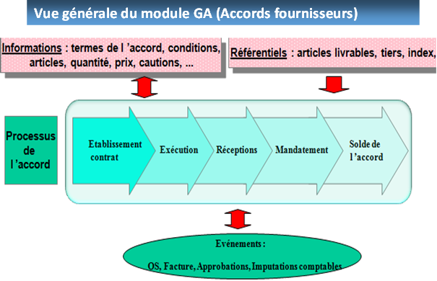
Module GA
Notes:
Le module GA permet ainsi la génération automatique d'un accord à partir d’une proposition de prix d'un appel d’offre comme il permet la saisie directe des termes de l’accord, de ses conditions financières, de ses conditions de livraisons et des unités d'achat et des détails livrables associés à l'accord, et ce après avoir identifié un échéancier de facturation, une ou plusieurs formules de révision du prix et un circuit d'approbation auquel l'accord, avec toutes ses composantes, sera soumis pour approbation.

